Slide 1
Introducción a la
Ciencia de Datos

Slide 2
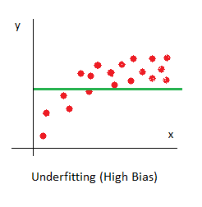
¿Qué es underfitting?
Ventaja
El modelo es fácil de entrenar y no requiere mayor capacidad de procesamiento.
Desventaja
El modelo no es muy preciso y hay mayor probabilidad de no clasificar correctamente

Slide 3
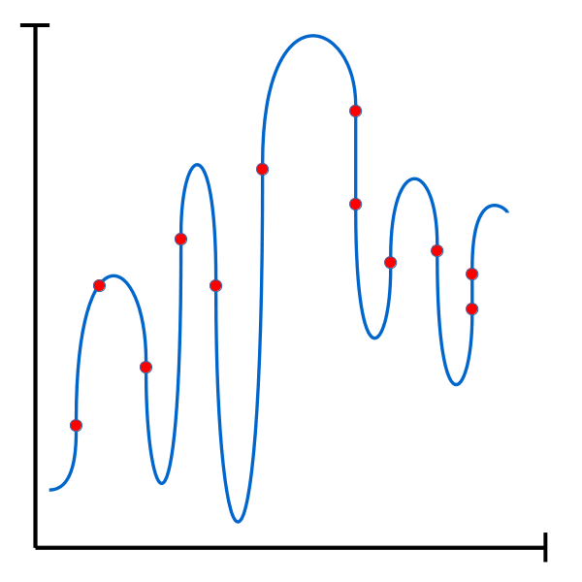
¿Qué es overfitting?
Ventaja
El modelo es muy preciso y el error de clasificar es mínimo
Desventaja
Solo funciona para determinado dataset

Slide 4
Aprendizaje Supervisado
Modelos de Clasificación

Slide 5
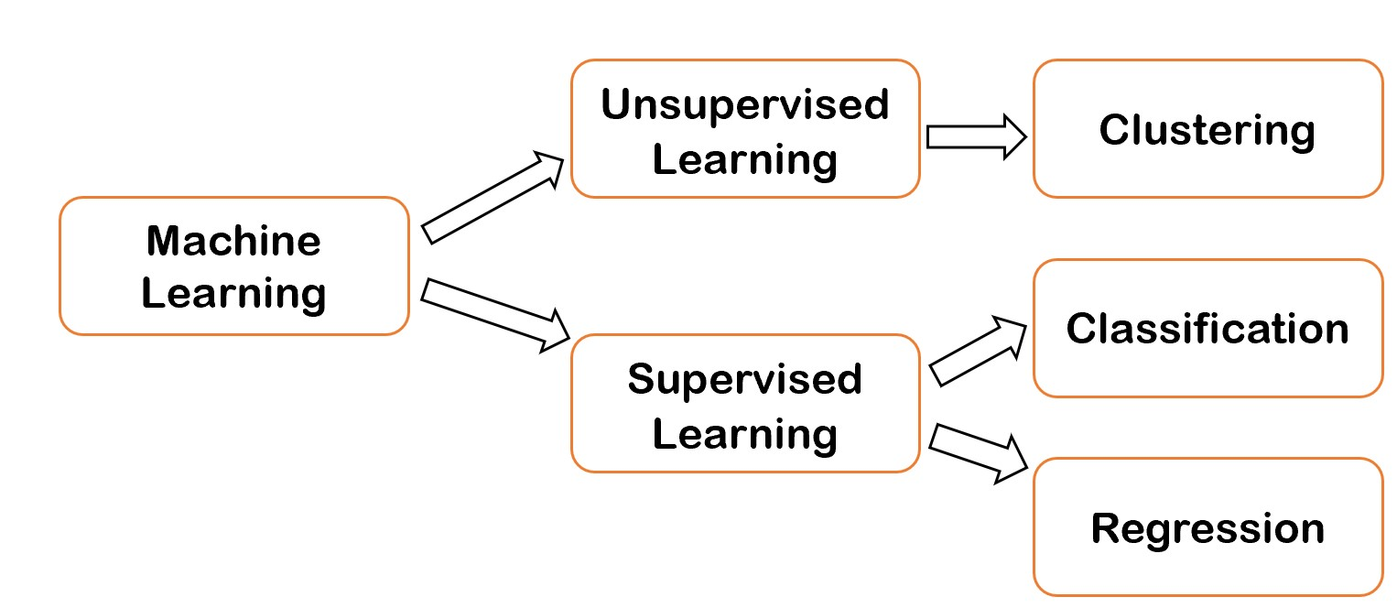
Clasification

Slide 6
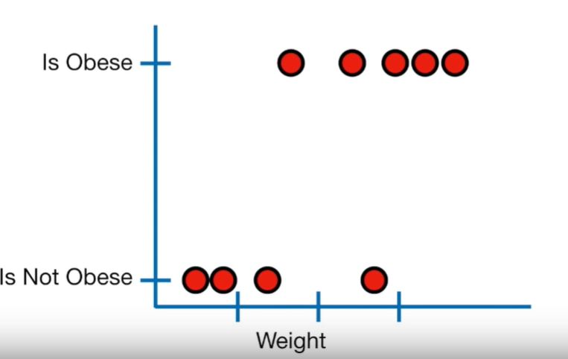
¿Qué es lo que pasa si tenemos que predecir data categórica?
En caso tengamos:
Una variable predictora (Weight)
Debemos predecir si es obeso o no es obeso (binario)
Para estos casos utilizamos modelos de clasificación

Slide 7
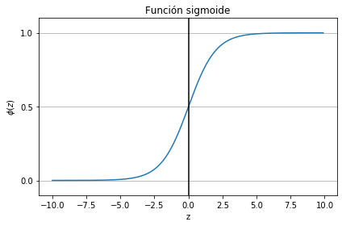
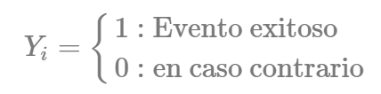
Regresión Logística
El indicador que clasifica se denomina punto de corte:
Punto de corte (treehold) por defecto siempre es 0.5
Para cada observación se calculará una probabilidad de obtener cada uno de los valores del target. Como el target es binario ambas probabilidades suman 1.
Si la probabilidad obtenida es menor al punto de corte entonces el modelo asignará el target contrario.

Slide 8
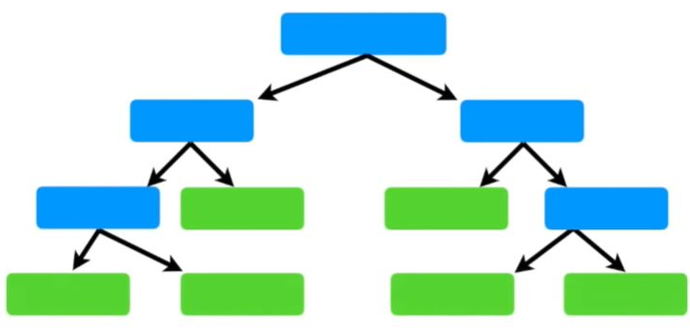
Árboles de Decisión
Nos clasifica, en forma de árbol, qué caminos o patrones sigue la data para que se pueda predecir cierta categoría (o cierto número)
Los elementos son:
Root
Nodes
Leaf
El criterio más importante es el grado de impureza ( Gini ): Determina qué tan bien alguna variable (columna) separar el target.
El gini se calcula: 1 - (probabilidad|1)^2 - (probabilidad|0)^2

Slide 9
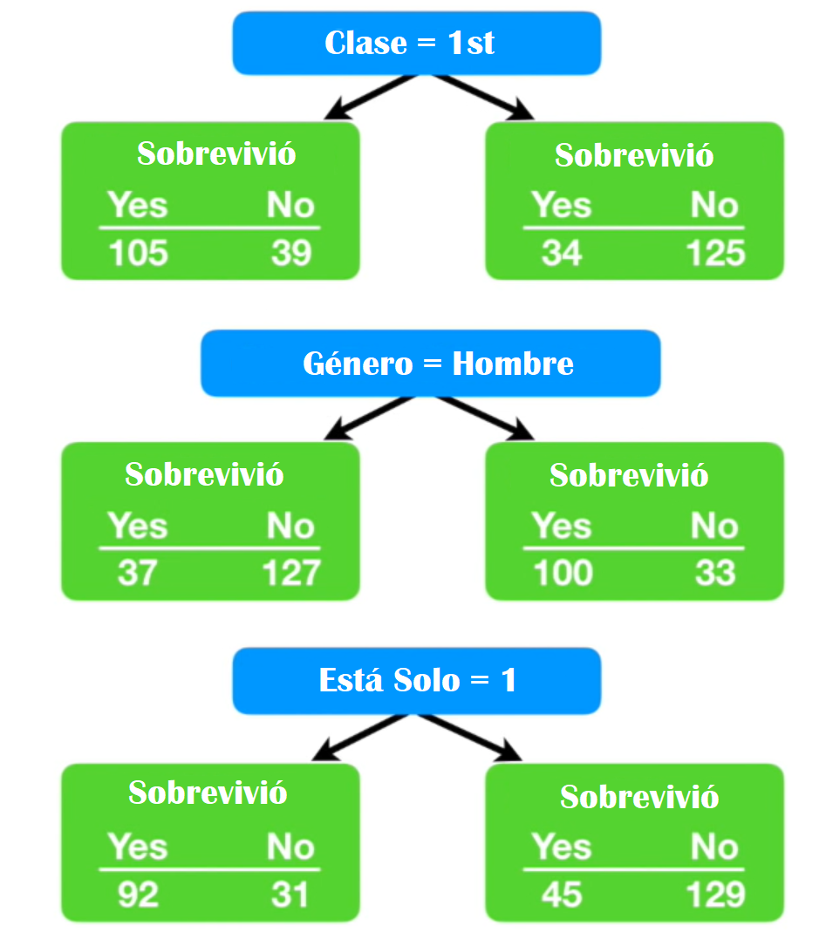
Arboles de Decisión:Un proceso iterativo
Nuestro árbol va a iterar por sobre cada columna y calcular el Gini en base a los diferentes valores que tengamos:
Gini (Clase=1): 0.364
Gini (G=Hombre):0.360
Gini(EstáSolo=1):0.381

Slide 10
Arboles de Decisión:Un proceso iterativo
Básicamente, la dinámica del árbol se divide en estos pasos:
1.- Se calculan todos los ginis de las variables predictoras y se elige la variable que tenga menor Gini como root (o como nodo a partir de la segunda iteración).
2.- Si el nodo padre tiene menor impureza que los nodos hijos, ese nodo padre “aborta” a sus hijos y se convierte en un leaf, es decir, este padre ya no tendrá hijos.
3.-Si el nodo padre tiene mayor impureza, entonces se queda y se vuelve a iterar con respecto a todas las variables restantes.

Slide 11
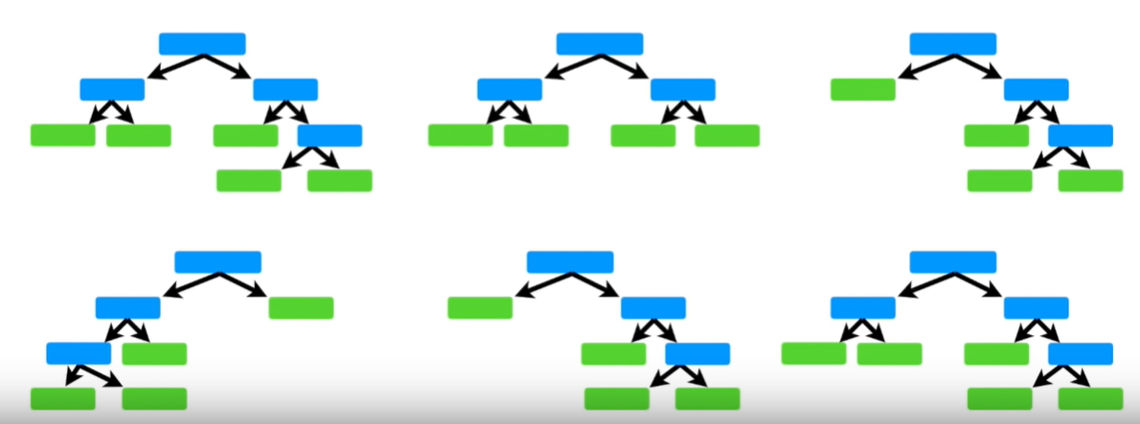
Random Forest
Es un conjunto de árboles entrenados con diferentes partes de nuestra data. Estos árboles votan si el target final será 0 u 1, dependiendo de si hay más probabilidades de que sean 0 o 1.

Slide 12
Random Forest
Ventaja
Más robusto (evita el overfitting)
Nos dice mejor qué variables son más significativas para predecir el target (clase)
Desventaja
No se puede seguir la lógica como en un árbol de decisión
El proceso de entrenamiento puede demorar mucho, lo que implica un mayor costo computacional

Slide 13
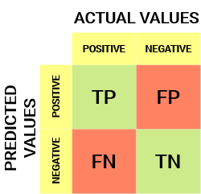




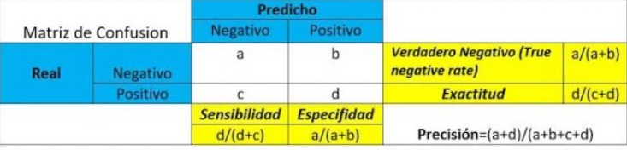
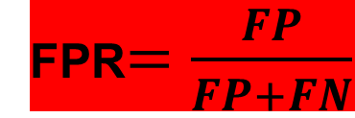
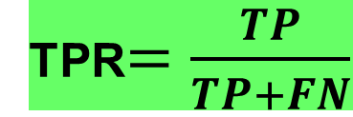
Matriz de confusión
TPR$=\frac{TP}{TP+FN}$
FPR$=\frac{FP}{FP+FN}$

Slide 14
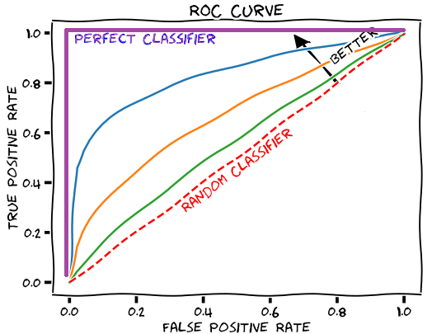
Curva ROC

Slide 15
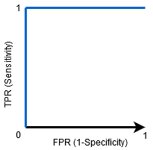
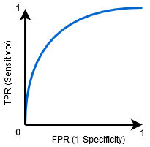
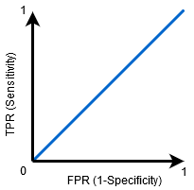
AUC
Area Under the Curve (AUC) evidencia la capacidad del modelo para clasificar (distinguir) entre las categorías 0 y 1
AUC = 1: Cuando el modelo puede clasificar todos los positivos y negativos correctamente. Sin embargo si AUC=0, quiere decir que clasifica todos los positivos como negativos y todos los negativos como positivos
0.5 < AUC < 1: Cuando el modelo es más probable que pueda identificar correctamente los TP y TN que se equivoque en FP y FN

